Slide 1
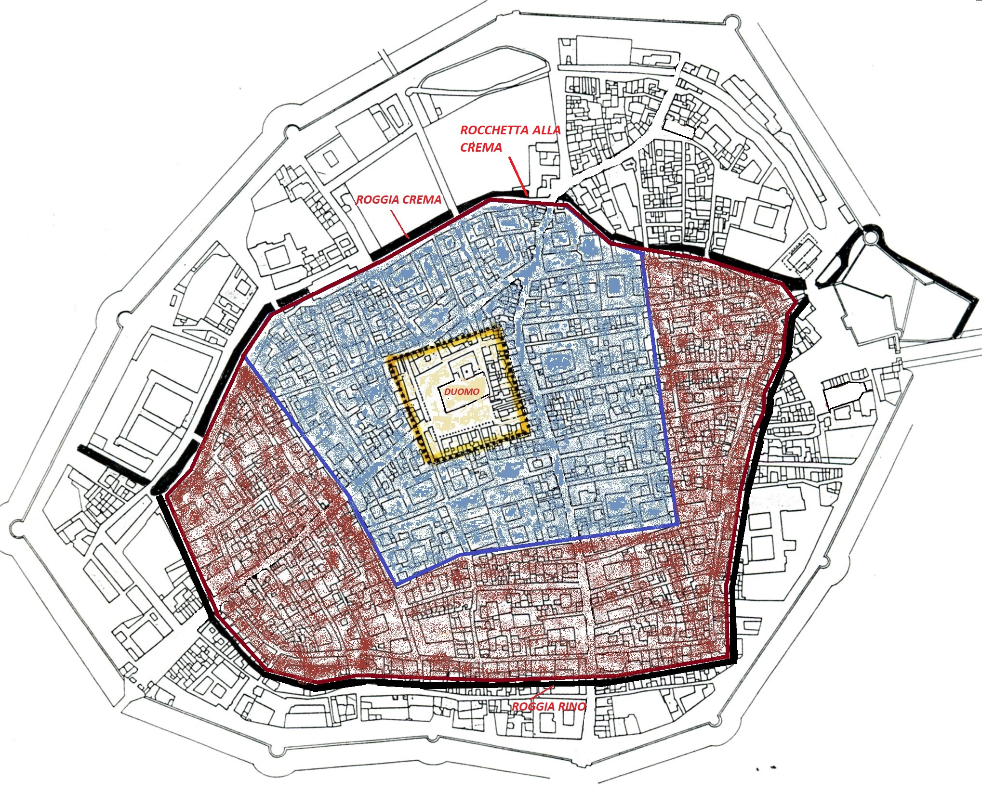
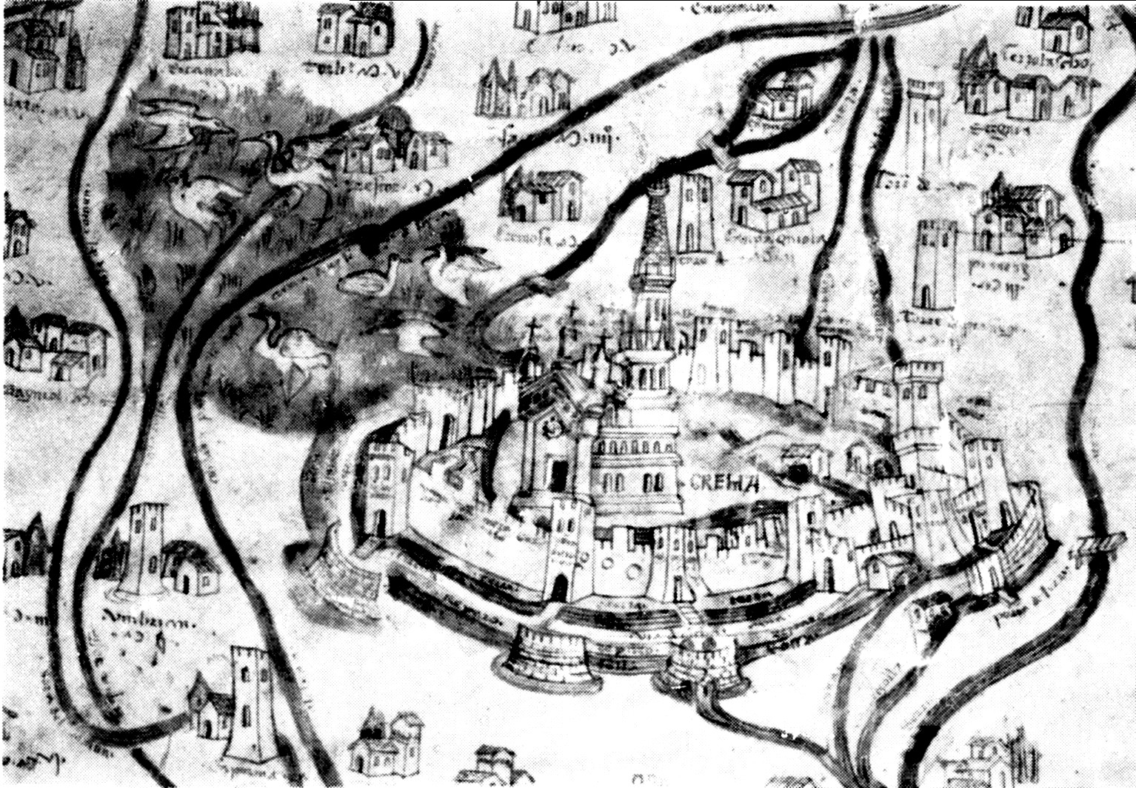
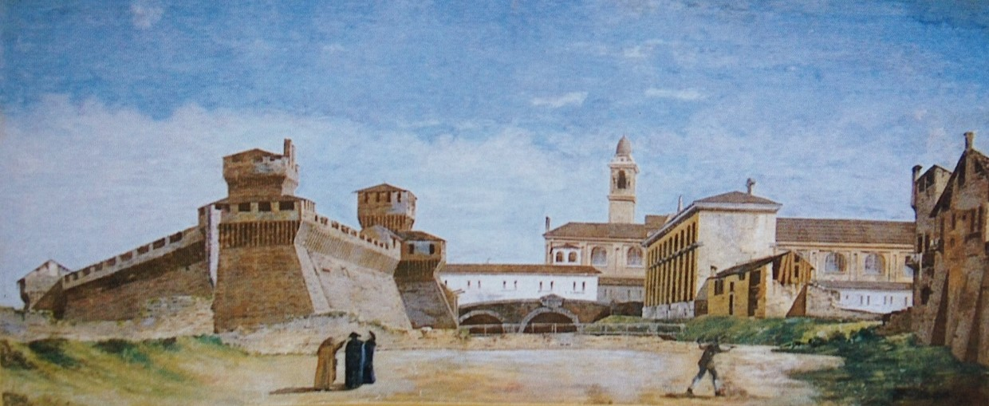
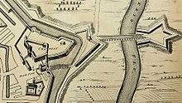
La linea del tempo: lo sviluppo del sistema di difesa di Crema
Prima dell’anno 1000:
il quadrilatero del Castrum (Ghirlo)
L’espansione della città dopo il 1000
Mappa del Museo Correr 1300 ca.: veduta fantastica delle mura del Barbarossa
La costruzione del castello di Porta Serio nel 1335
Le mura ricostruite dal Barbarossa nel 1185

Slide 2
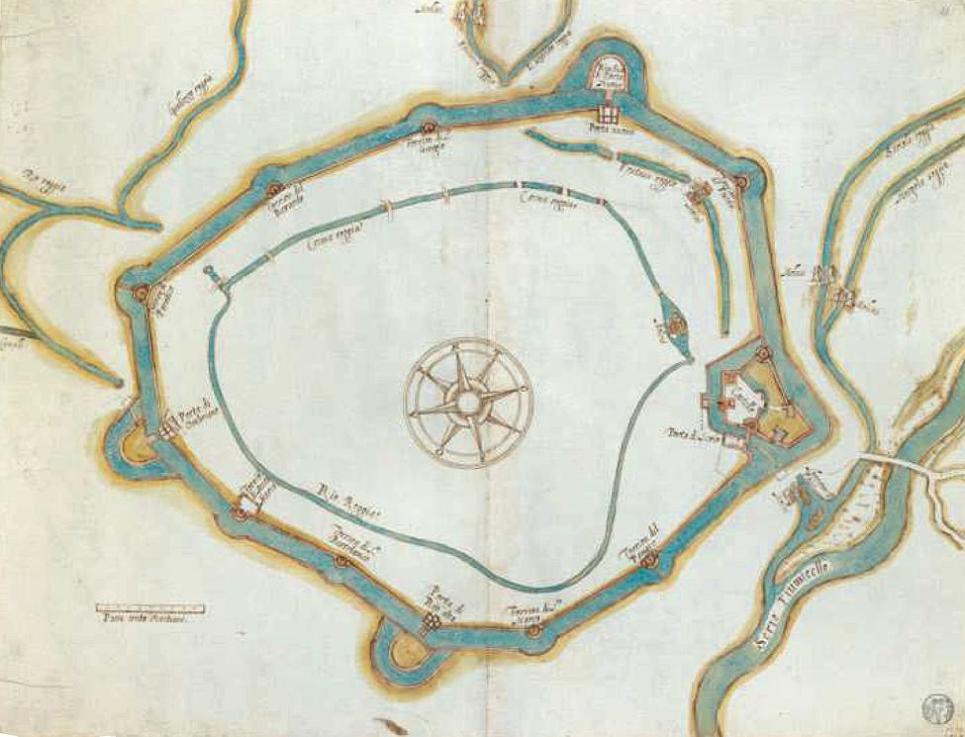
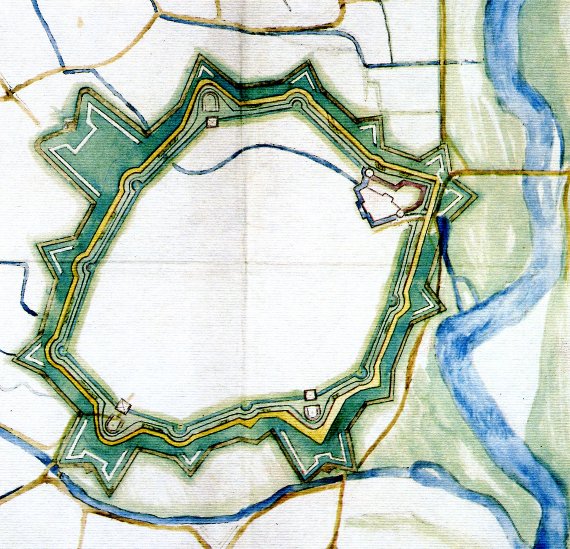
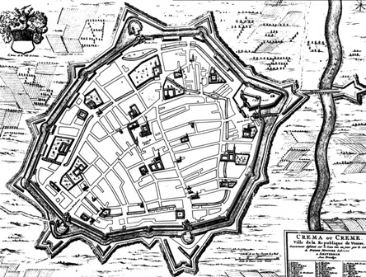
La dominazione veneta 1449-1797: costruzione delle attuali mura
Mappa del Tensini :
i veneziani progettano rinforzi per
le mura e le porte, realizzando baluardi, spalti, terrapieni, rivellini, ponti levatoi
Le mura venete 1488-1508:
Crema diventa una piazzaforte, un luogo fortificato:
Inglobano l’antico castello,
Quattro porte: (Ombriano, Pianengo, Serio, Ripalta)
Otto torrioni
Fossato
Mappa del 1704: La situazione appare invariata

Slide 3
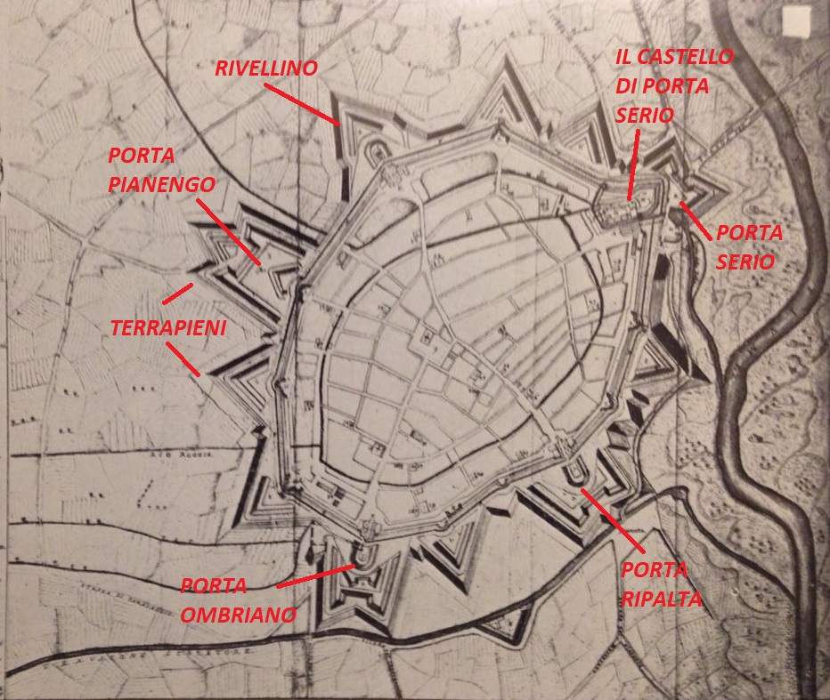
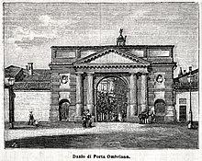
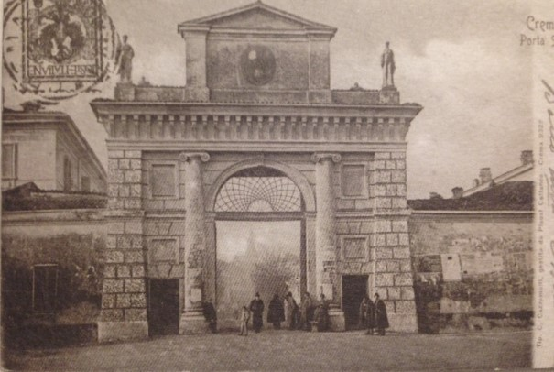
L’arrivo di Napoleone (1797-1814): inizia il declino delle mura
1805: la costruzione dei nuovi archi di Porta Serio e Porta Ombriano
1803 Crema dichiarata città aperta, si iniziano ad abbattere:
Porta Serio,Porta Ombriano, il castello di Porta Serio, i rivellini, si spianano i terrapieni, si prosciuga il fossato

Slide 4
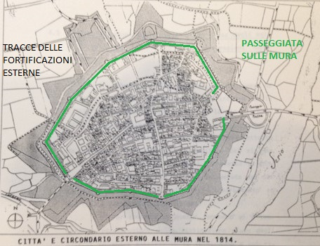
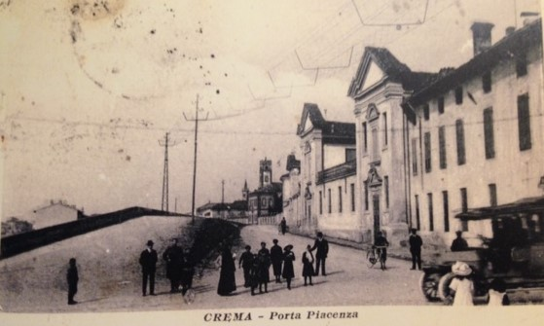
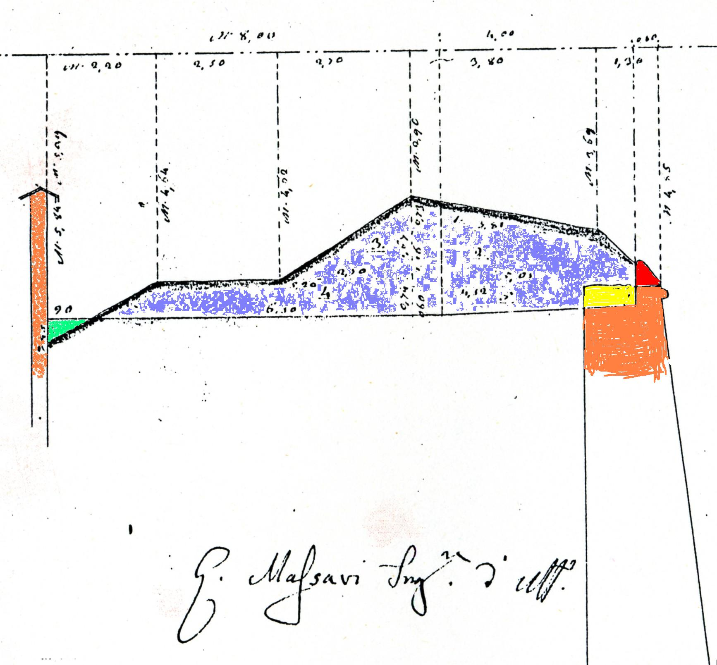
1814 Sono state completate le opere di smantellamento delle fortificazioni esterne alle mura della città che sono ancora complete
Nel 1833, per lo svago della cittadinanza, viene realizzata la passeggiata interna sulle mura della città. Lunga 2200 metri, si imboccava in corrispondenza delle porte cittadine e si snodava lungo il perimetro interno della cinta muraria. E’ stata smantellata quasi totalmente nei primi anni del Novecento
Tra il 1818 e il 1859: la dominazione austriaca

Slide 5
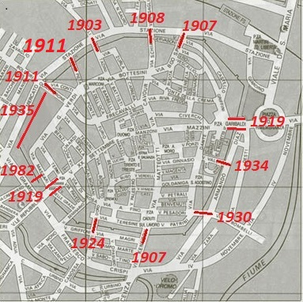
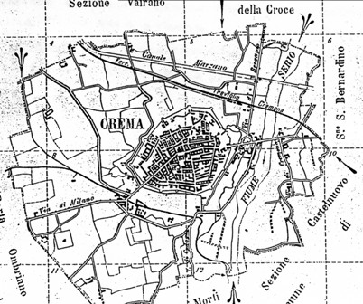
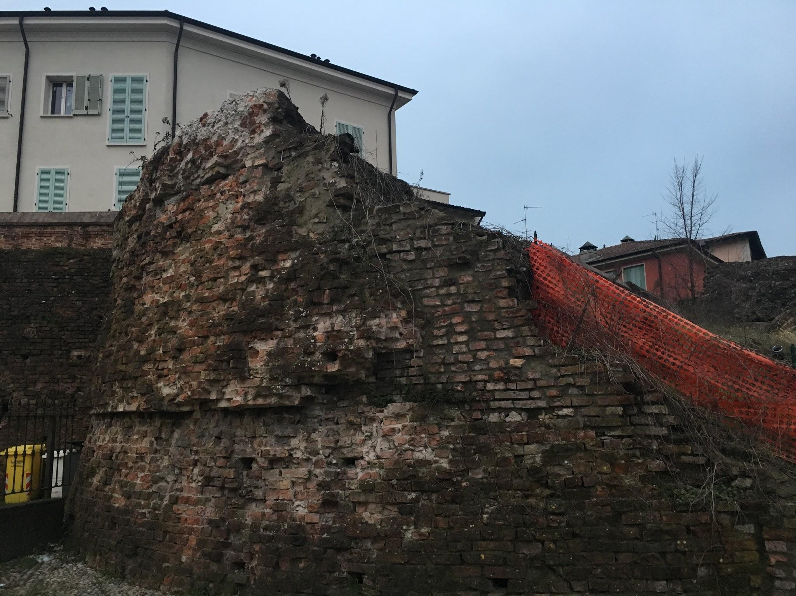
Primi anni del Novecento: si inizia a intervenire sulle mura venete
Primi del 1900: le costruzioni sono ancora raccolte dentro le mura venete che si leggono ancora con chiarezza
1944:Durante la seconda guerra mondiale una incursione aerea distrugge Torrion Foscolo in Via Stazione ( ancora in stato di degrado)
A partire dal 1903, per motivi di viabilità, si aprono delle brecce nelle mura

Slide 6
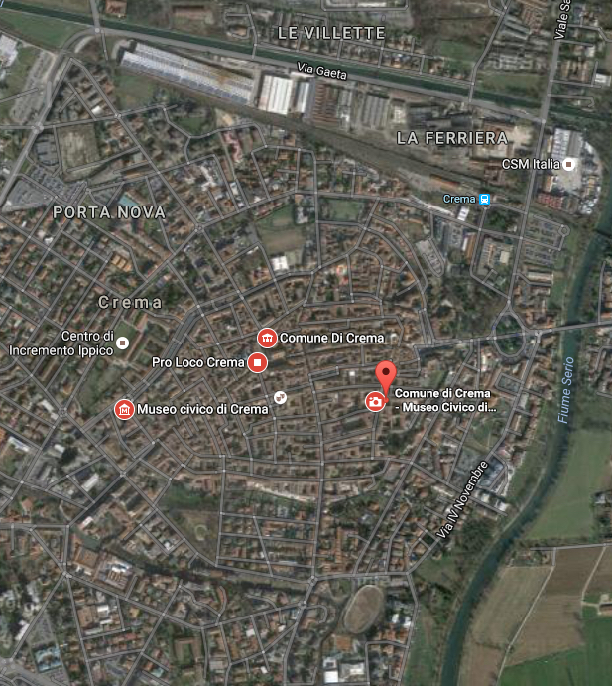
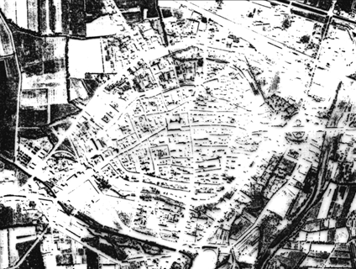
Dal 1948 ad oggi: la cerchia delle mura sparisce alla vista
Foto aerea di Crema appena dopo la seconda guerra
mondiale.
Con una delibera comunale nel 1948 si approva la vendita Foto aerea di Crema oggi
ai privati cittadini dei terreni vicini alle mura. Le mura vengono
inglobate dalle costruzioni e pian piano non si vedono più.

Slide 7
ANALISI DETTAGLIATA DELLE MAPPE

Slide 8
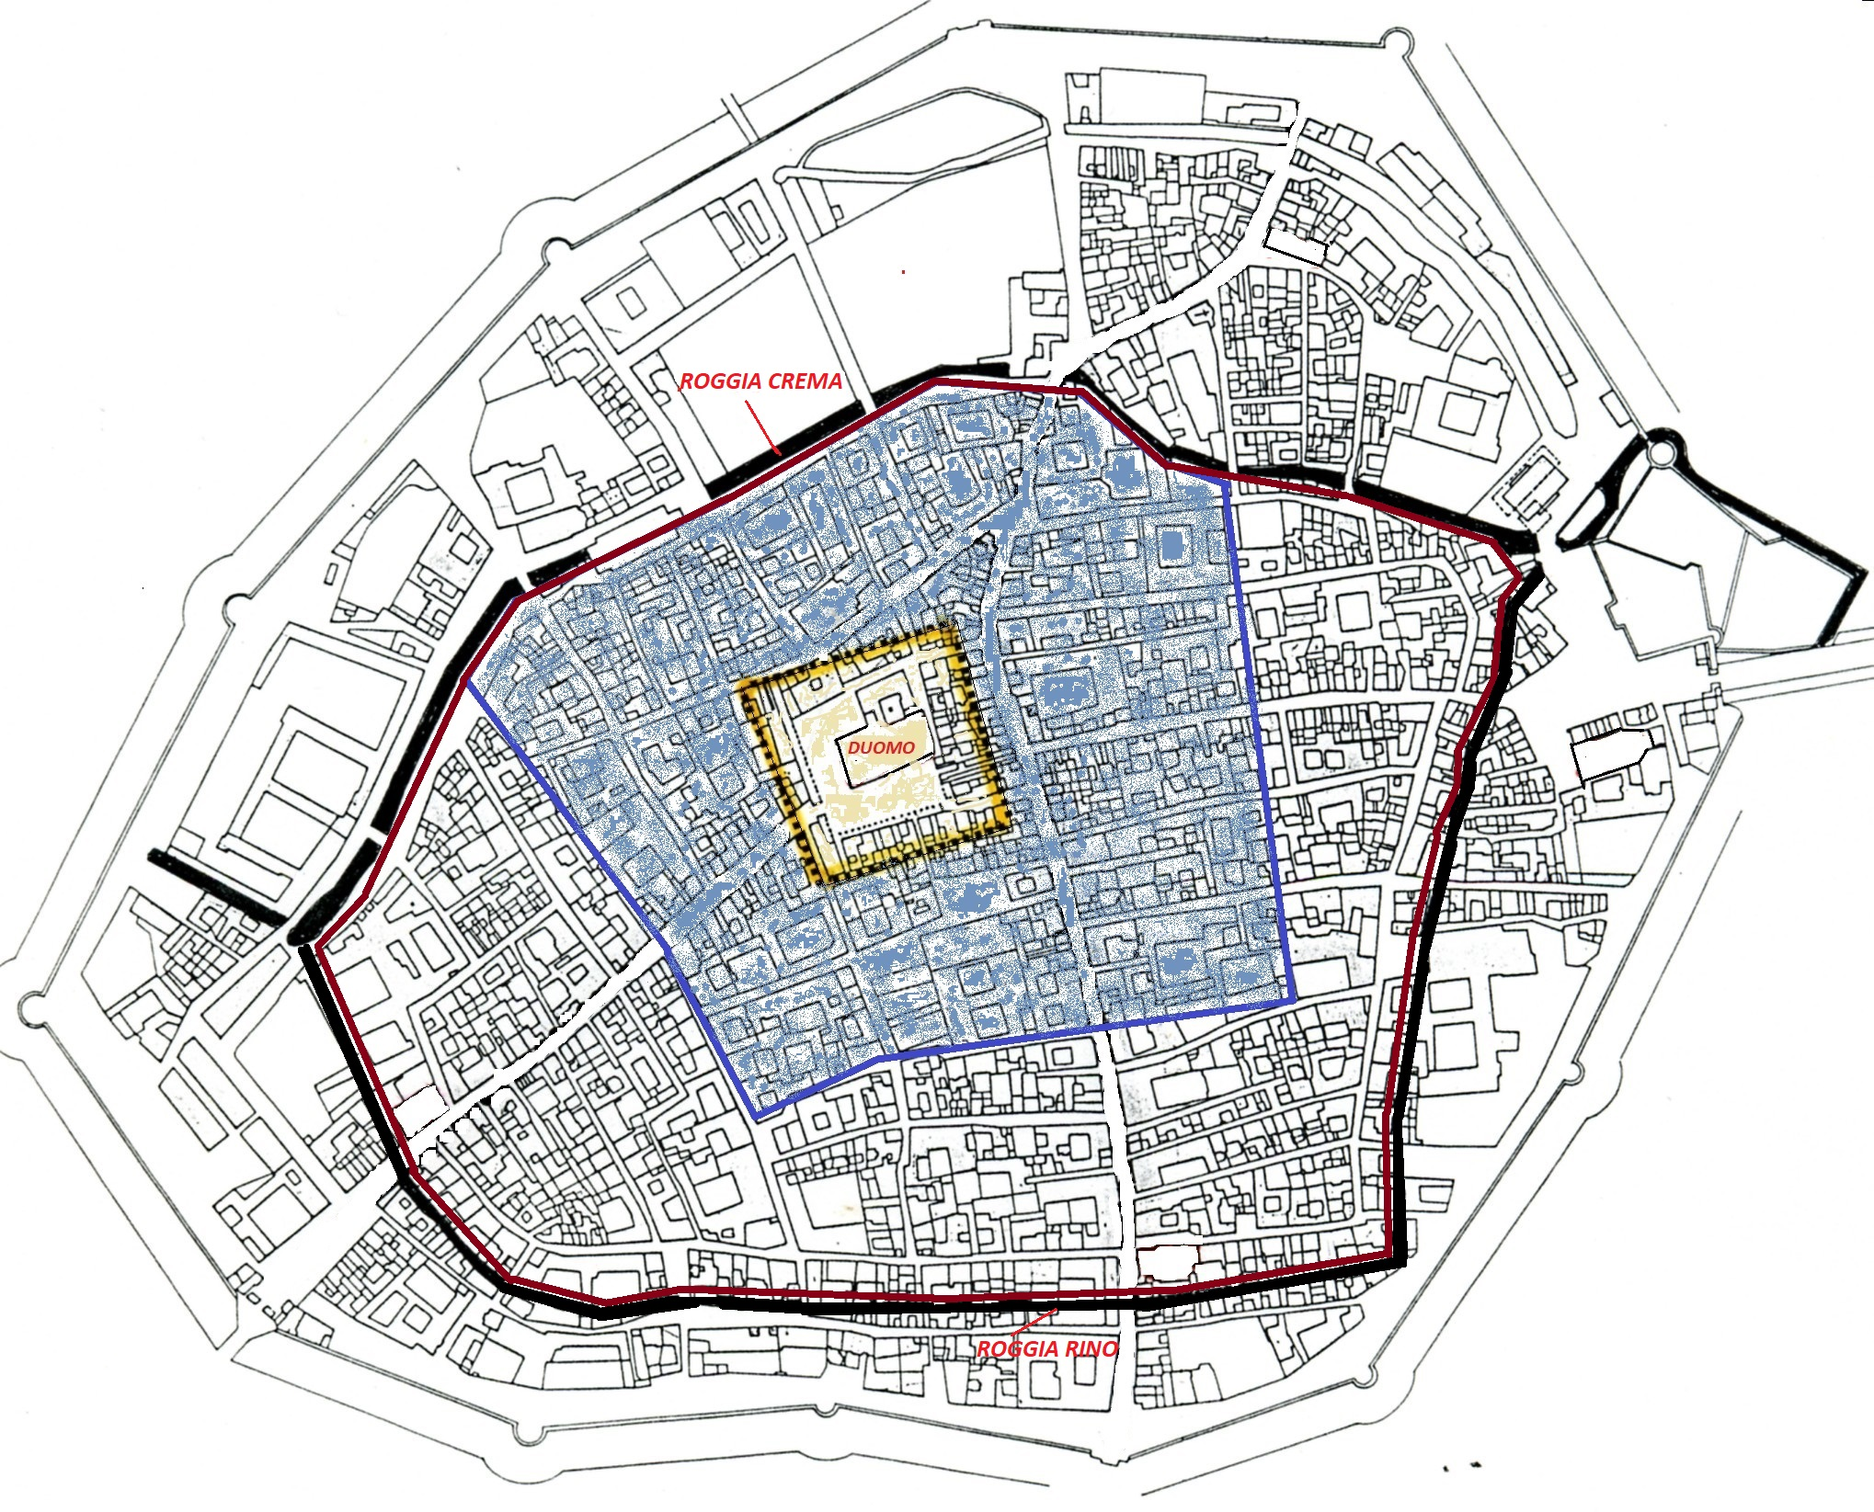
Prima dell’anno 1000
Zona gialla al centro
La forma della città era quella del CASTRUM (o GHIRLO), cioè un quadrilatero.

Slide 9
Dopo l’anno 1000
Zona azzurra
Tra il IX e XI secolo la città si espande e probabilmente presenta una nuova linea difensiva, non sappiamo se dotata di mura o solo di terrapieni.
A nord ovest c’era comunque una difesa naturale: la palude del Moso ad est invece il fiume Serio.
La linea azzurra indica le mura che Federico Barbarossa distrugge insieme alla città dopo l’assedio del 1160, che noi ricordiamo anche per l’episodio doloroso degli ostaggi cremaschi.

Slide 10
Periodo di dominazione del Barbarossa
Zona delimitata dal rosso
Dopo 25 anni, nel 1185, Federico Barbarossa decreta la ricostruzione della città e delle nuove mura con una cerchia più ampia.
Le nuove mura sono delimitate dai fossati della Roggia Crema a nord e della Roggia Rino a sud e recentemente sono stati ritrovati i resti nel cortile dell’oratorio San Luigi della Rocchetta della Crema.
Più tardi nel 1364 viene costruito il Castello di Porta Serio e quello di Porta Ombriano che verrà demolito nel 1451 e di cui non restano tracce.

Slide 11
Mappa del Museo Correr
Questa è la mappa più antica della città di Crema e del suo territorio.
Risale alla metà del 1300, quindi le mura che vediamo raffigurate sono quelle fatte costruire dall’imperatore Federico Barbarossa.
Notiamo che la cinta muraria è dotata di numerosi torrioni, si vedono tre porte rinforzate da rivellini, c’è un fossato che circonda le mura e verso il fiume Serio (a destra della mappa) una costruzione che sembra un castello.
A sinistra della città, in alto, la macchia scura, rappresenta la palude del Moso (si vedono anche degli uccelli che sembrano aironi).
In città è già presente il duomo.

Slide 12
Il castello di Porta Serio
Costruito a partire dal 1335, lo vediamo raffigurato in un dipinto a tempera di Angelo Mora conservato nella Villa Severgnini a Izano. Il castello sorgeva in Piazza Garibaldi (sullo sfondo si vede la chiesa di San Benedetto).
Inizierà ad essere demolito a partire dal 1803 dopo l’arrivo di Napoleone.

Slide 13
Particolare del Castello di Porta Serio
Particolare di come era strutturato il Catello di Porta Serio in una mappa di Crema del 1700.
Le sue mura difensive si estendevano verso gli attuali Giardini Pubblici e arrivavano fino alla Roggia Fontana.

Slide 14
Le Mura Venete
Nel 1449, con l’avvento della dominazione veneziana, inizia una fase di espansione e rinforzo delle difese perché Crema era al confine con il ducato di Milano nemico dei veneziani.
A partire da 1488 si costruisce una nuova cerchia muraria più grande della precedente.
Prosciugato il Moso (con la costruzione del colatore Cresmiero nel 1497), la città si espande anche a nord ovest e prende la sua forma ellittica.
Viene rinforzato il Castello di Porta Serio.

Slide 15
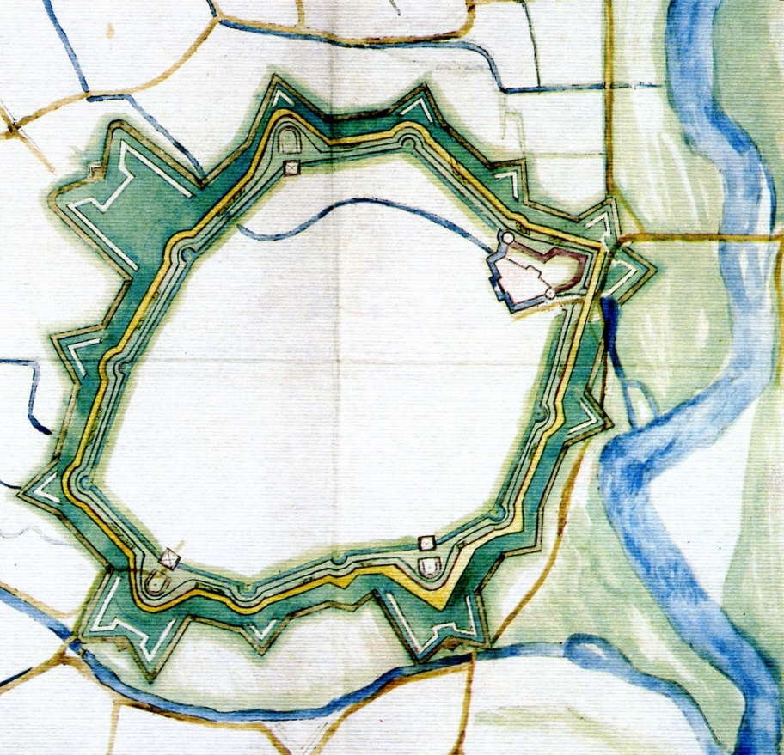
Rinforzo delle Mura Venete
Con l’avvento dell’artiglieria le mura vengono ben presto rinforzate perché quelle esistenti non resisterebbero alle cannonate.
Fuori dalla cerchia muraria già esistente, viene realizzato un complesso sistema difensivo costituito da baluardi che si protendono a stella verso l’esterno.

Slide 16
In una mappa del1704 la situazione appare invariata
Dalla mappa possiamo comprendere che le costruzioni sono ancora tutte racchiuse all’interno della cinta muraria.
Fuori dalla città si vedono solo campi coltivati.

Slide 17
La dominazione francese (1797)
Nel 1797 inizia la dominazione francese e poiché Napoleone decreta che Crema sia una città aperta, ordina la demolizione di tutto il complesso difensivo esterno alla cerchia muraria.
Vengono anche demolite le antiche porte della città con i loro rivellini, viene prosciugato il fossato e inizia ad essere demolito anche il castello di porta Serio. Resta solo la cerchia interna delle mura venete.

Slide 18
La dominazione austriaca (1814)
Come si può vedere in una mappa del 1814, tutte le opere di fortificazione esterna sono state smantellate.
L’unica traccia degli antichi bastioni è rimasta nelle linee catastali (cioè di divisione delle proprietà).
Nella mappa si può vedere anche il tracciato dell’antica passeggiata sulle mura

Slide 19
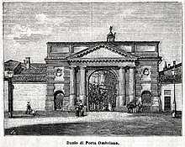
Nel 1805 si costruiscono le nuove porte della città
Nel 1805 vengono demolite le antiche porte venete, che avevano una funzione difensiva, sostituendole con le nuove porte cittadine più eleganti, in stile neoclassico.
Vengono progettate dall’architetto Faustino Rodi.
Porta Ombriano
Come si può vedere la cerchia muraria è ancora chiusa, non ha più una funzione difensiva ma principalmente economica, infatti per entrare in città si pagava un dazio.
Porta Serio

Slide 20
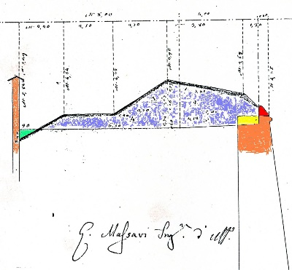
La passeggiata sulle Mura
Nel 1833 viene realizzata la strada lungo l’interno delle mura cittadine che partiva dalla demolita Porta Ripalta (attuale Via Kennedy) e, passando a sud della città, arrivava fino a Porta Serio (attuale Piazza Garibaldi).
Nel disegno dell’ingegner Massari vediamo in blu la terra spostata per costruire la sede della nuova strada, in rosso il nuovo parapetto di protezione.
Progetto della strada sulle Mura dell’Ingegner
Massari

Slide 21
Passeggio dei bastioni
Inizialmente serviva per trasportare rapidamente i malati all’ospedale senza passare dal centro della città, in seguito diventerà lo svago per i cittadini cremaschi che la utilizzavano come passeggio. Fino al 1876 la strada veniva chiamata “Passeggio dei bastioni” e comprendeva anche il percorso interno alle mura nel tratto a nord della città e partiva da Porta Serio (Piazza Garibaldi) e arrivava fino a Porta Ombriano.
Cartolina postale del 1903

Slide 22
I tagli delle Mura Venete
Per motivi di viabilità, a partire dal 1903 con il taglio delle mura un Via Tadini, le mura vengono progressivamente sbrecciate per far passare nuove vie che collegano la città con le nuove strade esterne alla cerchia muraria e i nuovi insediamenti produttivi (per esempio il linificio lungo l’attuale Viale Repubblica).
La città quindi si espande e comincia ad aprirsi e a perdere i confini con la campagna.
In rosso abbiamo segnato i tagli praticati nelle mura e l’anno di realizzazione.
Nel 1935 viene anche demolito un lungo tratto di mura all’interno degli attuali Stalloni.

Slide 23
La situazione nei primi anno del Novecento
Fino ai primi anni del 1900, la situazione non è ancora cambiata, il tessuto urbano della città è ancora racchiuso all’interno delle mura venete.
Nel 1948 il Consiglio Comunale decreta la soppressione della Passeggiata sui bastioni (considerandola inutile) e inizia a cedere le aree vicine alle mura ai privati sia dentro la città che fuori.
Da questo momento le mura perdono la loro unità e rapidamente si iniziano a costruire edifici e recinzioni addosso alle mura.

Slide 24
La situazione attuale
L’espansione della città dal dopoguerra ad oggi è stata rapidissima.
Come si può notare da questa foto aerea di Crema, le mura sono scomparse, inglobate dalle costruzioni.

